Slide 1


IA Agent Building · Módulo 3 · Producción
S09 · Monitoreo y trazabilidad con Langfuse
Semana 5 · martes · 6 h: 2.5 h de teoría y 3.5 h de práctica
Hito: Avance 2 del Módulo 3
Objetivo: leer trazas del agente desplegado y encontrar cuellos de botella con evidencia
S09 · Monitoreo y trazabilidad con Langfuse · Semana 5 · 01
Notes:
1) Explicar: presentar la sesión y su lugar en el Módulo 3. En S8 el agente quedó desplegado con URL pública; hoy se vuelve observable. Recorrer duración (1 h de pre-work, 3 h en vivo, 2 h de laboratorio) y el hito: Avance 2 del M3. Nombrar los cinco objetivos del README en una frase cada uno: logs, métricas y trazas; leer una traza; p50/p95 y costo por ejecución; hallar un cuello real; PII en la traza. Nota de trazabilidad con la malla: el PDF de la malla nombra LangSmith; el curso cumple el mismo objetivo pedagógico, observabilidad y trazabilidad de agentes, con Langfuse, la herramienta open source equivalente. 2) Pregunta: si mañana el agente responde mal a un cliente, ¿con qué evidencia sabrías qué pasó en esa ejecución concreta? 3) Laboratorio: L9 · Trazabilidad del agente desplegado; se parte del app/api.py del L8 ya desplegado.

Slide 2

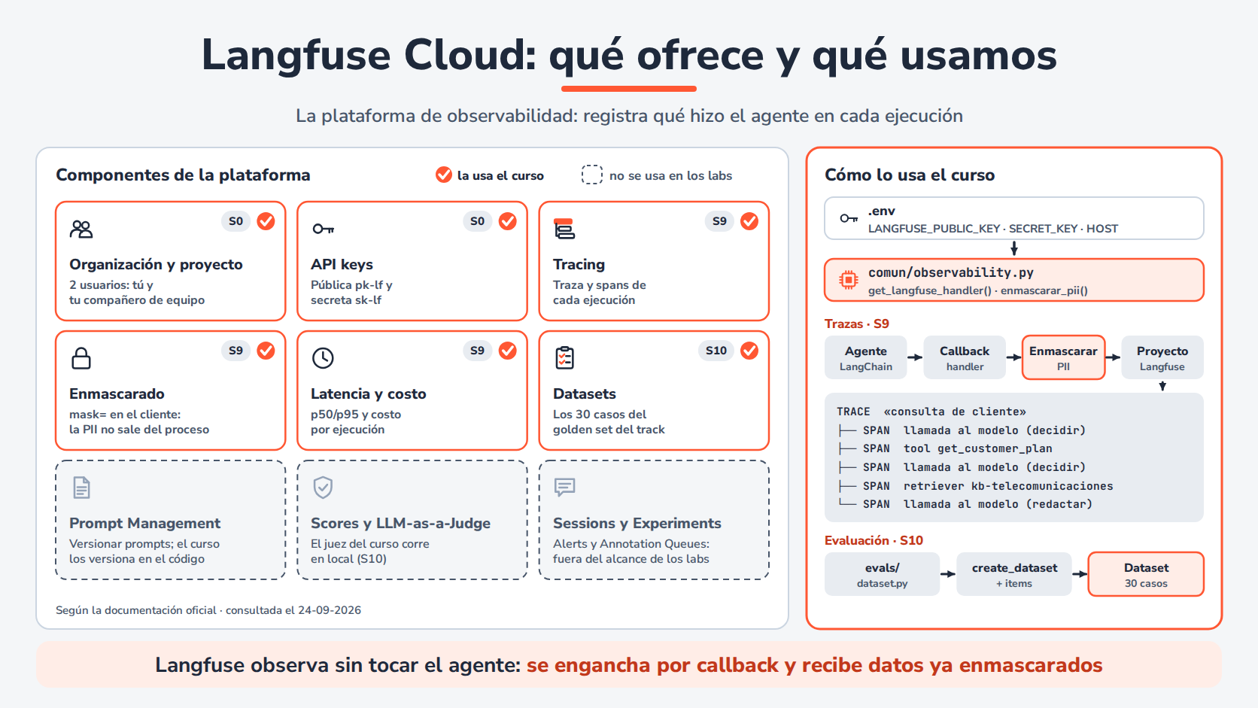
Pase de entrada
Pre-work de 1 h leído
conceptos-previos.md · 6 conceptos
Space del L8 respondiendo
desplegado y con /chat activo
python -m comun.check_stack
comprobación 8 (Langfuse) en verde
Proyecto de Langfuse con 2 integrantes
plan Hobby: 2 usuarios por proyecto
Cuotas revisadas en el dashboard
antes de empezar el laboratorio
S09 · Monitoreo y trazabilidad con Langfuse · Pase de entrada · 02
Notes:
1) Explicar: esta sesión no arranca sin estas cinco condiciones. Recorrer la lista de arriba abajo y pedir que cada equipo lo confirme. check_stack debe terminar con la comprobación 8 en verde: envía una traza y hay que verla en el dashboard de cloud.langfuse.com. La cuenta se creó en S0; hoy solo se verifica. El plan Hobby admite 2 usuarios por proyecto: por eso los equipos son de dos. Cuotas: abrir el proyecto y revisar el uso y los límites del plan en el propio dashboard; no damos cifras porque dependen del plan vigente. En la imagen (IMG-S00-012) señalar solo lo que usa S9: proyecto, API keys, Tracing, Enmascarado y Latencia y costo. La tarjeta Datasets es de S10: hoy solo se anuncia. 2) Pregunta: ¿qué comprobación te confirma que Langfuse recibe trazas antes de tocar tu agente? 3) Laboratorio: prerrequisito del L9. Las claves LANGFUSE_PUBLIC_KEY, LANGFUSE_SECRET_KEY y LANGFUSE_HOST del .env se cargan como Space secrets en la Parte 2.

Slide 3
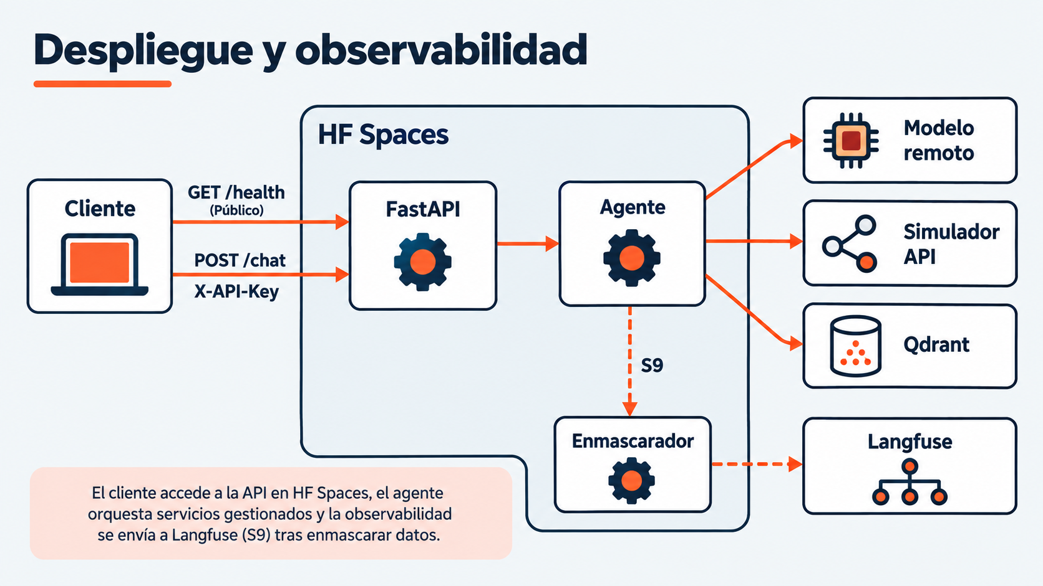
El agente ya está desplegado. ¿Y ahora qué hace?
En foco hoy
La salida de telemetría: Agente → Enmascarador → Langfuse
En contexto (S8)
Cliente, FastAPI en HF Spaces, modelo remoto, simulador y Qdrant
Cada ejecución queda registrada como una traza que puedes leer después.
S09 · Monitoreo y trazabilidad con Langfuse · Bloque 0 · 03
Notes:
1) Explicar (5 min): reutilizamos la arquitectura de S8; hoy el despliegue queda como contexto y la observabilidad pasa al foco. Recorrer: Cliente → HF Spaces con FastAPI → Agente; GET /health público; POST /chat con X-API-Key. El Agente llama por separado al modelo remoto, al simulador y a Qdrant. Detenerse en la flecha discontinua marcada S9: la telemetría sale del Agente, pasa por el Enmascarador y llega a Langfuse. La flecha final no tiene etiqueta en la imagen: decir que exporta trazas ya enmascaradas. Mensaje clave: el endpoint coordina servicios externos y las trazas son otra salida. Hasta el L8 el agente era una caja negra; hoy cada ejecución queda registrada. Esta imagen no aporta mediciones: toda cifra que se muestre debe venir de una ejecución identificada. 2) Pregunta: ¿dónde podrían salir datos personales además de la respuesta visible? Ejemplo AndesMóvil: el número de teléfono debe enmascararse antes de exportar la traza. Error frecuente: confundir un run_name compartido con una traza padre común. 3) Laboratorio: punto de partida del L9, el app/api.py del L8 ya desplegado en el Space.

Slide 4
Logs, métricas y trazas responden a preguntas distintas
Logs
Métricas
Trazas
¿Qué pasó?
¿Cuánto?
¿Por dónde pasó ESTA ejecución?
En texto libre.
Agregado en el tiempo.
En orden, con el costo de cada paso.
Un log te dice que algo pasó; una traza te dice en qué orden y cuánto costó cada paso.
S09 · Monitoreo y trazabilidad con Langfuse · Bloque 1 · 04
Notes:
1) Explicar (20 min): la mayoría llega conociendo solo logs (print, logging). Presentar las tres señales como tres preguntas: logs responden qué pasó, en texto libre; métricas responden cuánto, agregado en el tiempo; trazas responden por dónde pasó esta ejecución en particular. Un agente con tools, retriever y varias llamadas al modelo por turno necesita la tercera: con un log sabes que algo falló, con una traza ves el orden de los pasos y el tiempo de cada uno. Glosario: observability es investigar ejecuciones mediante señales instrumentadas, con alcance explícito; no es instrumentación automática de todo. 2) Pregunta: el cliente dice que el agente tardó 20 segundos. ¿Cuál de las tres señales te dice en qué paso se fue ese tiempo? 3) Laboratorio: en la Parte 4 del L9 leerás trazas, no logs: 20 traces del Space.

Slide 5
Demo 1 · Una traza mínima en el dashboard
El callback se engancha a la invocación: la lógica no cambia.
handler = get_langfuse_handler()
model = get_chat_model()
«Funcionó» ahora significa abrir el dashboard, no leer la consola.
respuesta = model.invoke(
[("human", pregunta)],
Requiere HF_TOKEN y las claves de Langfuse en el .env.
config={"callbacks": [handler],
"run_name": "demo-01-traza-minima"},
)
python modulo-3-produccion/sesion-09-observabilidad-langfuse/code/01_traza_minima.py
S09 · Monitoreo y trazabilidad con Langfuse · Bloque 1 · Demo 1 · 05
Notes:
1) Explicar: ejecutar desde la raíz del curso con el entorno activado. Antes de correrla, leer el extracto: get_langfuse_handler() de comun/observability.py devuelve el CallbackHandler con el enmascarador ya enganchado. El callback se pasa en config={'callbacks': [...]} de la invocación: el modelo no sabe que está siendo observado (conceptos previos §5: on_llm_start, on_tool_end y otros eventos). Luego abrir el proyecto en cloud.langfuse.com y buscar el trace demo-01-traza-minima: debe mostrar un solo span, la llamada al modelo. Es un cambio de hábito: ver que funcionó es abrir un dashboard. Si no aparece ningún trace nuevo, comprobar que las claves del .env son del mismo proyecto que se mira. La demo puede tardar por la cola del proveedor de inferencia; no es un error. 2) Pregunta: ¿qué línea del agente tuvimos que cambiar para que aparezca la traza? 3) Laboratorio: Parte 1, observability.py expone get_callbacks(), que devuelve este mismo handler.

Slide 6
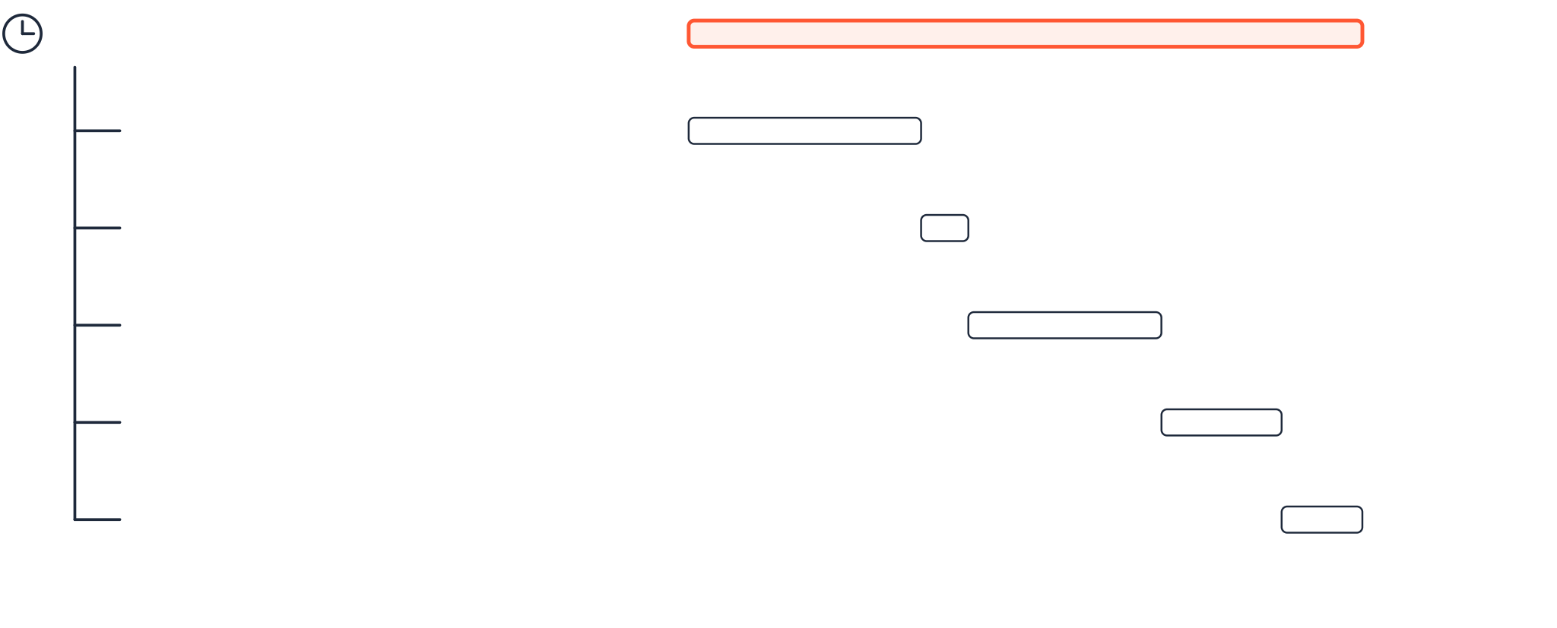
Anatomía de una traza de agente
TRACE · «consulta de cliente»
3 420 ms
raíz: una petición completa
SPAN · modelo (decidir)
1 180 ms
propone: get_customer_plan
SPAN · tool
240 ms
get_customer_plan
SPAN · modelo (decidir)
980 ms
propone: recuperar del corpus
SPAN · retriever
610 ms
kb-telecomunicaciones
SPAN · modelo (redactar)
410 ms
última llamada
Líneas: padre → hijo
Un trace agrupa la petición; cada span es una unidad de trabajo
S09 · Monitoreo y trazabilidad con Langfuse · Ejemplo ilustrativo · README S09 §2 · 06
Notes:
1) Explicar (bloque 2, 25 min en total): leer el árbol de arriba abajo. La raíz es el trace: agrupa todo lo que pasó al atender una petición. Cada caja debajo es un span, una unidad de trabajo con relación padre-hijo: llamadas al modelo, una tool y el retriever. Las barras muestran cuándo empieza y cuánto dura cada span dentro del total. Las cifras son el ejemplo ilustrativo del README §2, no una medición: con tu Space verás otras. Remarcar el vocabulario canónico: el modelo propone la tool (get_customer_plan); el runtime la ejecuta y ese span aparece como hijo del trace. Las próximas tres diapositivas usan este mismo árbol: solo cambia lo que está en foco. 2) Pregunta: ¿cuántos spans cuentas y cuántos son llamadas al modelo? 3) Laboratorio: Parte 4, leerás este tipo de árbol en cada uno de tus 20 traces.

Slide 7
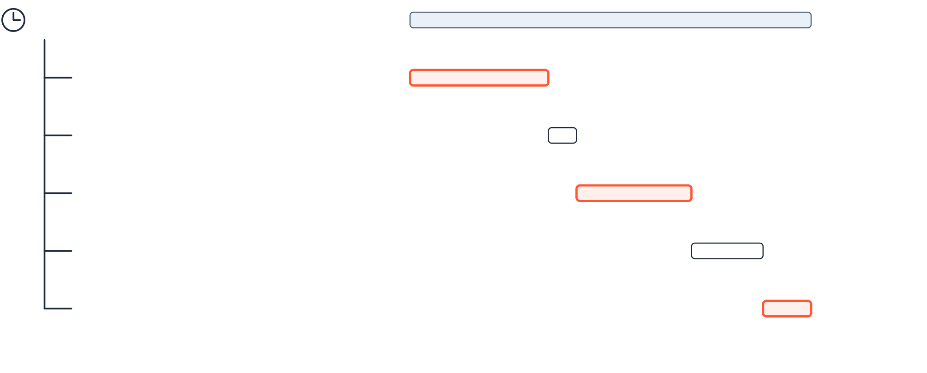
Lectura 1 · Tres llamadas al modelo
TRACE · «consulta de cliente»
3 420 ms
raíz: una petición completa
SPAN · modelo (decidir)
1 180 ms
propone: get_customer_plan
SPAN · tool
240 ms
get_customer_plan
SPAN · modelo (decidir)
980 ms
propone: recuperar del corpus
SPAN · retriever
610 ms
kb-telecomunicaciones
SPAN · modelo (redactar)
410 ms
última llamada
Líneas: padre → hijo
3 llamadas al modelo para 1 pregunta: 3 oportunidades de fallar
S09 · Monitoreo y trazabilidad con Langfuse · Ejemplo ilustrativo · README S09 §2 · 07
Notes:
1) Explicar: primera lectura que el alumno debe hacer solo. Contar las barras en foco: tres llamadas al modelo para una sola pregunta (decidir, decidir, redactar). La fiabilidad se compone: cada llamada es una oportunidad de fallar, así que la probabilidad de que el turno salga bien depende de las tres. Recordar el supuesto de toda fórmula de fiabilidad: tratar las llamadas como independientes es una simplificación. No confundir número de tools disponibles con número de iteraciones del agente: aquí hay una tool y un retriever, pero tres pasos por el modelo. 2) Pregunta: si cada llamada al modelo falla de vez en cuando, ¿qué pasa con la fiabilidad del turno cuando pasas de una llamada a tres? 3) Laboratorio: Parte 4, cuenta las llamadas al modelo por trace en tu Space; es un número medido que puede ir al INFORME-L9.

Slide 8
Lectura 2 · El cuello es el modelo
TRACE · «consulta de cliente»
3 420 ms
raíz: una petición completa
SPAN · modelo (decidir)
1 180 ms
propone: get_customer_plan
SPAN · tool
240 ms
get_customer_plan
SPAN · modelo (decidir)
980 ms
propone: recuperar del corpus
SPAN · retriever
610 ms
kb-telecomunicaciones
SPAN · modelo (redactar)
410 ms
última llamada
Líneas: padre → hijo
El modelo suma 2 570 ms de 3 420 ms: el cuello es el modelo
S09 · Monitoreo y trazabilidad con Langfuse · Ejemplo ilustrativo · README S09 §2 · 08
Notes:
1) Explicar: segunda lectura. Sumar las tres duraciones del modelo: 1 180 + 980 + 410 = 2 570 ms de un total de 3 420 ms. La tool tarda 240 ms y el retriever 610 ms. Conclusión del ejemplo: el cuello no son las tools ni Qdrant, es el modelo. Insistir en el método: se encuentra leyendo la traza, no adivinando. Las cifras son el ejemplo ilustrativo del README §2; en tu traza real los números cambian y la conclusión se comprueba con ellos. 2) Pregunta: si quisieras bajar la latencia de este turno, ¿dónde mirarías primero y por qué? 3) Laboratorio: Parte 4, suma el tiempo del modelo contra el resto en tus traces y anota el número en el INFORME-L9, campo Número medido.

Slide 9
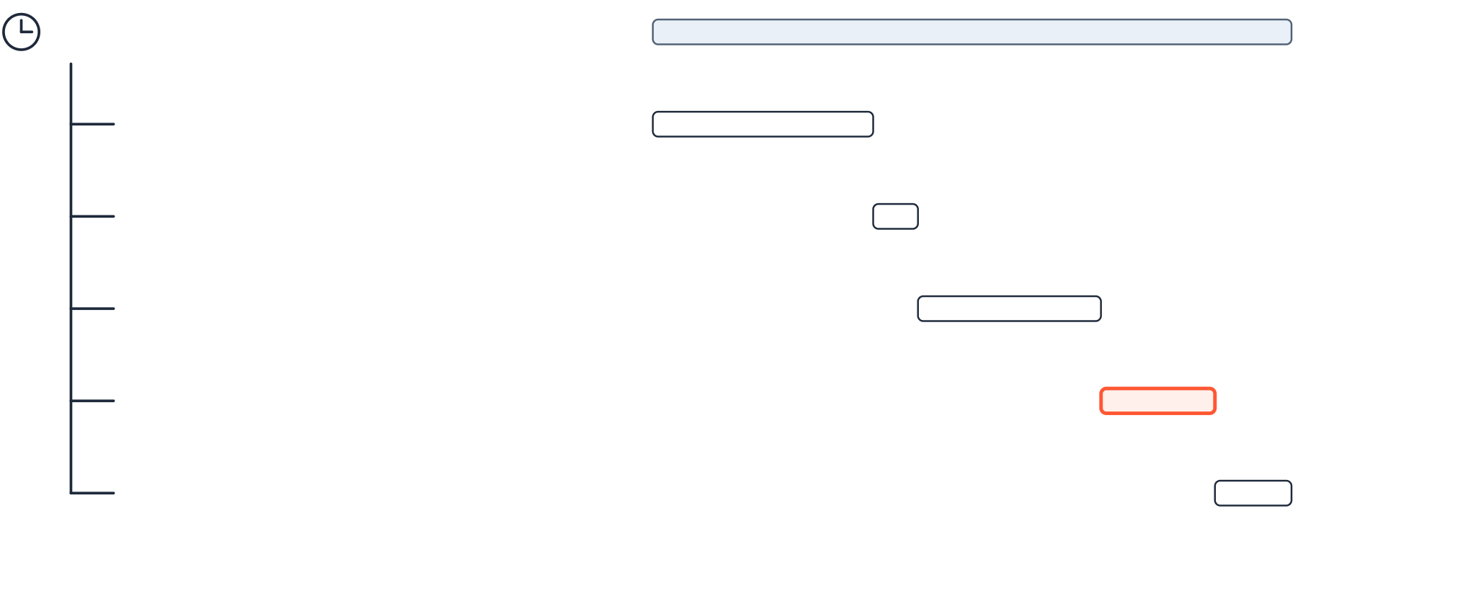
Lectura 3 · ¿Hacía falta el retriever?
TRACE · «consulta de cliente»
3 420 ms
raíz: una petición completa
SPAN · modelo (decidir)
1 180 ms
propone: get_customer_plan
SPAN · tool
240 ms
get_customer_plan
SPAN · modelo (decidir)
980 ms
propone: recuperar del corpus
SPAN · retriever
610 ms
kb-telecomunicaciones
SPAN · modelo (redactar)
410 ms
última llamada
Líneas: padre → hijo
Si se llama siempre, el RAG agéntico de S5 degeneró en tradicional
S09 · Monitoreo y trazabilidad con Langfuse · Ejemplo ilustrativo · README S09 §2 · 09
Notes:
1) Explicar: tercera lectura. El retriever se llamó en este turno. La pregunta no es si funcionó sino si hacía falta. En S5 el retriever es una tool: el agente decide cuándo recuperar (RAG agéntico). Si en la traza aparece en todas las peticiones, la decisión dejó de existir y el sistema se comporta como un RAG tradicional que recupera siempre. Esta lectura solo se puede hacer con volumen: una traza no basta, hay que mirar muchas. 2) Pregunta: con una sola traza, ¿puedes afirmar que el retriever se llama siempre? ¿Qué necesitas para afirmarlo? 3) Laboratorio: Parte 3 genera 20 consultas del golden set; en la Parte 4 revisa en cuántas aparece el span del retriever.

Slide 10
Alcance de la instrumentación
TRACE · «consulta de cliente»
3 420 ms
raíz: una petición completa
SPAN · modelo (decidir)
1 180 ms
propone: get_customer_plan
SPAN · tool
240 ms
get_customer_plan
SPAN · modelo (decidir)
980 ms
propone: recuperar del corpus
SPAN · retriever
610 ms
kb-telecomunicaciones
SPAN · modelo (redactar)
410 ms
última llamada
Líneas: padre → hijo
Árbol único = contexto padre (verificar); sin reintentos de extracción
S09 · Monitoreo y trazabilidad con Langfuse · Ejemplo ilustrativo · README S09 §2 · 10
Notes:
1) Explicar: antes de dar el árbol por hecho, su alcance. El checkpoint pasa callbacks en cada invocación del bucle: model.invoke() y tool.invoke() con el mismo config. Que todas las invocaciones de una petición cuelguen de una sola raíz requiere un contexto padre: verifícalo en Langfuse antes de leer este dibujo como la salida real. Un run_name compartido (agente-<track>) no demuestra parentesco entre spans. Además, extraer_con_detalle() no se llama dentro del bucle y no recibe callbacks explícitos: sus reintentos no aparecen en esta traza, no los busques. 2) Pregunta: si ves cinco traces sueltos con el mismo nombre en lugar de uno con cinco hijos, ¿qué te está diciendo la herramienta? 3) Laboratorio: Parte 1, agent.py v5 pasa config={'callbacks': get_callbacks()} en cada model.invoke() y tool.invoke(); comprueba en el dashboard cómo quedan agrupados.

Slide 11
Demo 2 · Anatomía de spans en un run real
config = {"callbacks": [handler],
"run_name": "demo-02-anatomia-spans"}
ai_message = model.invoke(history, config=config)
...
resultado = tool.invoke(call["args"], config=config)
Qué corre
Qué notar
Un run con tool y retriever.
Suma el tiempo del modelo contra el resto de la traza.
HF_TOKEN + Qdrant + Langfuse.
python modulo-3-produccion/sesion-09-observabilidad-langfuse/code/02_anatomia_spans.py
S09 · Monitoreo y trazabilidad con Langfuse · Bloque 2 · Demo 2 · 11
Notes:
1) Explicar: ejecutar desde la raíz del curso. La demo pregunta por el plan de una línea y por el costo de portar el número, así que el modelo necesita una tool y el retriever. Mostrar las dos líneas clave: el mismo config viaja en model.invoke() y en tool.invoke(). Abrir el trace demo-02-anatomia-spans y leer la jerarquía como en el bloque 2: llamadas al modelo intercaladas con spans de tool y de retriever. Luego sumar el tiempo del modelo contra el resto. Los números son los de esta ejecución, no los del ejemplo ilustrativo: registrarlos como observados, nunca como garantía. Si tarda, es la cola del proveedor de inferencia. 2) Pregunta: en esta ejecución, ¿el cuello volvió a ser el modelo? ¿Qué número lo demuestra? 3) Laboratorio: Parte 4, misma lectura sobre los traces de tu Space.

Slide 12
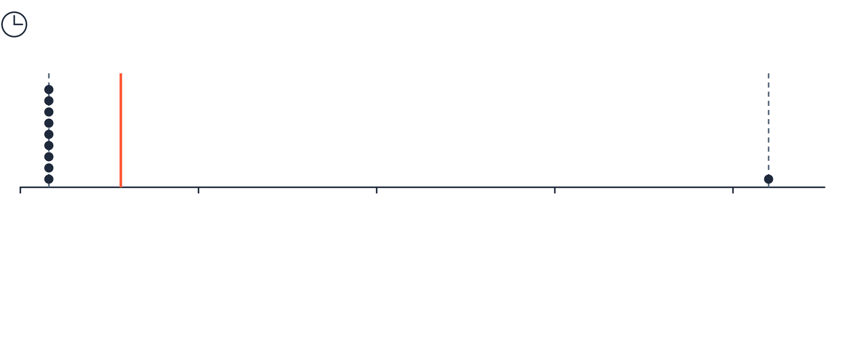
Por qué el promedio miente
9 peticiones × 800 ms
1 petición × 21 000 ms
tráfico estable
cold start (S8)
p50
promedio
p95
0
5 000
10 000
15 000
20 000 ms
promedio
p50 · mediana
p95
2 820 ms
800 ms
21 000 ms
Engañoso: «tarda 3 segundos»
Correcto: el usuario típico
Correcto: cola de latencia
S09 · Monitoreo y trazabilidad con Langfuse · Ejemplo ilustrativo · README S09 §3 · p95 por nearest rank: ceil(0.95 × 10) = 10 · 12
Notes:
1) Explicar (bloque 3, 20 min en total): diez peticiones, nueve de 800 ms y una de 21 000 ms por un cold start (el Space dormido de S8). El promedio da 2 820 ms y lleva a decir que el agente tarda 3 segundos: ninguna petición real tardó eso. Un solo valor extremo arrastra el promedio. Las cifras son el ejemplo ilustrativo del README §3, no una medición. 2) Pregunta: de estas diez peticiones, ¿cuántas tardaron cerca de 3 segundos? 3) Laboratorio: Parte 3, generar_trafico.py reporta p50 y p95 de tus 20 consultas; no reportes promedio.

Slide 13
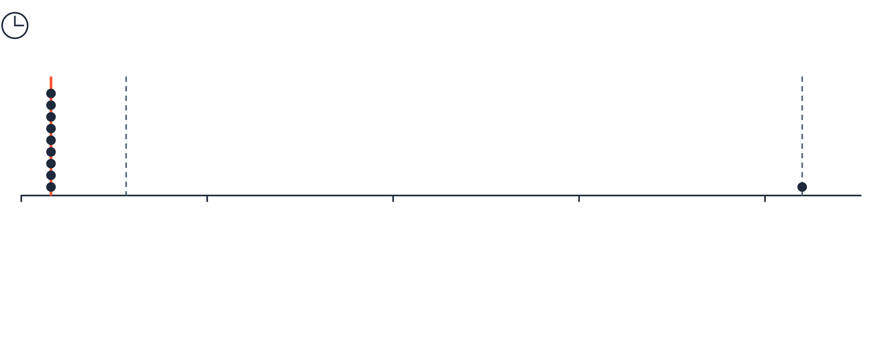
p50 · lo que vive el usuario típico
9 peticiones × 800 ms
1 petición × 21 000 ms
tráfico estable
cold start (S8)
p50
promedio
p95
0
5 000
10 000
15 000
20 000 ms
promedio
p50 · mediana
p95
2 820 ms
800 ms
21 000 ms
Engañoso: «tarda 3 segundos»
Correcto: el usuario típico
Correcto: cola de latencia
S09 · Monitoreo y trazabilidad con Langfuse · Ejemplo ilustrativo · README S09 §3 · p95 por nearest rank: ceil(0.95 × 10) = 10 · 13
Notes:
1) Explicar: p50 es la mediana: la mitad de las peticiones fue más rápida que este valor. Con la misma muestra, p50 = 800 ms, que es lo que vive el usuario típico. El cold start no la mueve: por eso los percentiles resisten un valor extremo y el promedio no. Misma composición que la diapositiva anterior: solo cambia la marca en foco. 2) Pregunta: si mañana el cold start durara 60 segundos en vez de 21, ¿cambiaría el p50? ¿Y el promedio? 3) Laboratorio: INFORME-L9, sección Tráfico generado, campo p50.

Slide 14
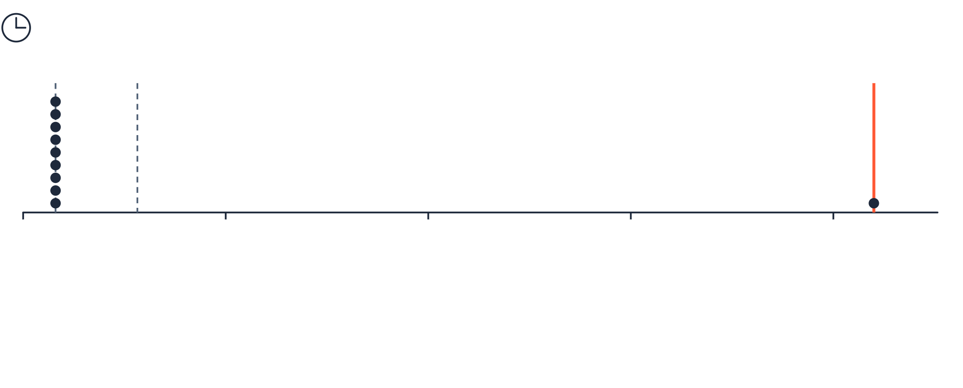
p95 · la cola de latencia
9 peticiones × 800 ms
1 petición × 21 000 ms
tráfico estable
cold start (S8)
p50
promedio
p95
0
5 000
10 000
15 000
20 000 ms
promedio
p50 · mediana
p95
2 820 ms
800 ms
21 000 ms
Engañoso: «tarda 3 segundos»
Correcto: el usuario típico
Correcto: cola de latencia
S09 · Monitoreo y trazabilidad con Langfuse · Ejemplo ilustrativo · README S09 §3 · p95 por nearest rank: ceil(0.95 × 10) = 10 · 14
Notes:
1) Explicar: p95 es el valor por debajo del cual está el 95 % de las peticiones: la cola de latencia, el peor caso frecuente, no el peor caso absoluto. Con diez muestras y el método nearest rank se toma la posición ceil(0.95 × 10) = 10, que aquí coincide con el máximo, 21 000 ms. Otros métodos interpolan y darían otro número. Por eso todo reporte declara el método, el tamaño de la muestra y separa el arranque en frío del tráfico estable. Error frecuente: tomar el p95 como máximo universal. 2) Pregunta: con 10 muestras, ¿cuántas peticiones lentas bastan para mover el p95? ¿Qué pasa con 100 muestras? 3) Laboratorio: INFORME-L9, campo p95; indica cuántas consultas enviaste y si hubo cold start.

Slide 15
Costo por ejecución
Unidad
Qué sumar
Cómo reportarlo
Una ejecución es una traza.
Las llamadas al modelo de esa traza.
Con la traza identificada.
El costo se mide por traza, no por día.
Con la muestra y el método declarados.
Sus tokens, si el span los registra.
Sin cifras en esta diapositiva: el número sale de tu traza, no de un ejemplo.
S09 · Monitoreo y trazabilidad con Langfuse · Bloque 3 · 15
Notes:
1) Explicar: el tercer objetivo pide medir el costo por ejecución y decir dónde se va. La unidad es la traza. Lo que se suma son las llamadas al modelo de esa traza, y sus tokens cuando el span los registra. Enlazar con la lectura 2: el modelo concentra el tiempo del ejemplo; comprobar en la traza real si también concentra el consumo. Reportar siempre con la traza identificada, el tamaño de la muestra y el método, igual que la latencia. No se dan cifras porque el repositorio no trae un ejemplo de costo y no se inventan. 2) Pregunta: si una pregunta necesita tres llamadas al modelo y otra solo una, ¿cuál cuesta más? ¿Cómo lo compruebas en la traza? 3) Laboratorio: Parte 4, el número de llamadas al modelo por traza es una evidencia válida para el campo Número medido del INFORME-L9.

Slide 16
La PII se enmascara antes de exportar
Dónde
En el cliente de Langfuse (mask=), antes de enviar cualquier span
Qué se enmascara
DNI, número de tarjeta y teléfono
Qué se conserva
Estructura de la traza, tools, tiempos y costo
S09 · Monitoreo y trazabilidad con Langfuse · Bloque 4 · 16
Notes:
1) Explicar (bloque 4, 20 min en total): volvemos a la misma arquitectura; ahora el foco es el Enmascarador. Una traza guarda por defecto los mensajes completos: el system prompt, lo que escribió el cliente y lo que respondió el modelo. La decisión del curso: enmascarar antes de exportar. Dónde: en el cliente de Langfuse, con mask=, en comun/observability.py, antes de enviar cualquier span. Con qué: patrones equivalentes a los del L6 para DNI y tarjeta, más teléfono; no se reescribe el enmascarador en cada track. Qué se conserva: la estructura, las tools, los tiempos y el costo. Recordar el límite de una regex: cubre patrones concretos, no todas las variantes. 2) Pregunta: ¿por qué el DNI no debe llegar a Langfuse aunque el proyecto sea privado? 3) Laboratorio: Parte 1, get_callbacks() usa el handler de comun.observability, que ya trae mask= enganchado.

Slide 17
Un guardrail también protege la telemetría
Si el DNI no puede salir del agente hacia el cliente, tampoco puede salir hacia un SaaS de terceros.
El costo, dicho
Lo que ves en la traza
Se pierde algo de capacidad de depuración.
numero_linea: 98*******
No reproduces el caso exacto sin pedir el dato.
Datos sintéticos: el riesgo material es cero; se enseña el hábito.
S09 · Monitoreo y trazabilidad con Langfuse · Bloque 4 · 17
Notes:
1) Explicar: este es el argumento, y es la lección. Un guardrail que protege la salida visible y deja la telemetría en claro no es un guardrail: es una apariencia. El costo hay que decirlo: cuando la traza muestra numero_linea: 98*******, nadie puede reproducir el caso exacto sin pedir el dato al equipo. Es el compromiso real de producción y aquí se firma a propósito. Decirlo sin fingir riesgo: los datos del curso son sintéticos; se enmascara igual porque el hábito es lo que se enseña. 2) Pregunta: ¿qué harías si necesitas depurar un caso real y la traza muestra el teléfono enmascarado? 3) Laboratorio: criterio de aceptación del L9, ninguna traza contiene PII sin enmascarar; en el INFORME-L9 se confirma revisando al menos 3 traces.

Slide 18
Demo 3 · La misma consulta, con y sin enmascarador
SIN enmascarar: lo que Langfuse almacenaría
mensaje_cliente: Soy el titular con DNI 45678912, mi línea es 987654321,
y la tarjeta con la que pago mi plan es 4111 1111 1111 1111.
CON enmascarador: lo que de verdad sale hacia Langfuse
mensaje_cliente: Soy el titular con DNI 45******, mi línea es 98*******,
y la tarjeta con la que pago mi plan es 4111 **** **** ****.
python modulo-3-produccion/sesion-09-observabilidad-langfuse/code/03_pii_en_traza.py
S09 · Monitoreo y trazabilidad con Langfuse · Bloque 4 · Demo 3 · 18
Notes:
1) Explicar: esta demo se corre antes de que el alumno instrumente su agente. No requiere credenciales: aplica enmascarar_pii() de comun/observability.py a una conversación sintética y muestra las dos versiones. Leer la primera en voz alta: DNI, línea y tarjeta completos dentro de una traza de un servicio ajeno. Luego la segunda: los mismos campos quedan parcialmente ocultos antes de exportar. El script también enmascara la respuesta del agente; aquí se muestra solo el mensaje del cliente. Cerrar con el costo: ni tú mismo verías el número completo al depurar. Ver el dato completo es más convincente que cualquier explicación. 2) Pregunta: si el enmascarador solo se aplicara a la respuesta visible, ¿qué quedaría en la traza? 3) Laboratorio: antes de la Parte 1; después de instrumentar, revisa que tus traces muestren el formato enmascarado.

Slide 19
Pausa · 10 min
Al volver: instrumentar y redesplegar el agente del L8.
S09 · Monitoreo y trazabilidad con Langfuse · Pausa · 19
Notes:
1) Explicar: pausa de 10 minutos entre la teoría (90 min) y la práctica (80 min). Pedir que al volver cada equipo tenga abierto su repositorio del L8, el Space y el proyecto de Langfuse. 2) Pregunta para la pausa: ¿en qué archivo de tu repositorio vas a tocar la primera línea después del descanso? 3) Laboratorio: al volver empieza la Parte 1 del L9 (observability.py).

Slide 20
L9 · Trazabilidad del agente desplegado
Objetivo: ver por dentro qué hizo tu agente en cada ejecución, ya desplegado. Duración: 2 h. Punto de partida: tu app/api.py del L8 en un Space que responde.
Parte | Min | Qué haces | Resultado
1 · observability.py | 25 | Callback de Langfuse con el enmascarador | agent.py v5
2 · Secrets y redespliegue | 20 | Claves como Space secrets y git push | Space reconstruido
3 · Tráfico real | 30 | 20 consultas del golden set contra /chat | Volumen para p50/p95
4 · Leer trazas | 45 | Hallar 2 cuellos de botella con evidencia | INFORME-L9.md
S09 · Monitoreo y trazabilidad con Langfuse · Práctica · L9 · 20
Notes:
1) Explicar: presentar el laboratorio completo antes de empezar. Cuatro partes que suman 2 horas; en la práctica en vivo se avanza con la 1 y la 2 (instrumentar y redesplegar, 40 min) y con la lectura de trazas (40 min). Recalcar el orden: sin redespliegue no hay trazas del Space y sin tráfico los percentiles no significan nada. Cada track tiene su enunciado: AndesMóvil, Banco Inti, MercaSur y Andina Seguros. 2) Pregunta: ¿por qué la Parte 3 va antes de la Parte 4 y no al revés? 3) Laboratorio: lab/README.md de la sesión y lab/<track>/enunciado.md.

Slide 21
Parte 1 · Instrumentar con get_callbacks()
observability.py expone get_callbacks(): el callback de Langfuse con el enmascarador ya enganchado.
config = {"callbacks": get_callbacks(),
"run_name": f"agente-{TRACK}"}
for _ in range(MAX_ITERATIONS):
agent.py pasa de v4 a v5: el config viaja en cada model.invoke() y en cada tool.invoke().
ai_message = model.invoke(history, config=config)
...
for call in ai_message.tool_calls:
...
result = tool.invoke(call["args"], config=config)
No se reescribe el enmascarador ni se toca la lógica de tools o guardrails.
S09 · Monitoreo y trazabilidad con Langfuse · Práctica · L9 Parte 1 · 21
Notes:
1) Explicar (25 min): crear observability.py tomando como referencia el checkpoint solucion/<track>/observability.py, que reexporta get_callbacks() de comun.observability. El enmascarador ya viene enganchado centralmente: no se reescribe. En agent.py (v4 a v5) la única diferencia es el config con callbacks, pasado en cada model.invoke() y en cada tool.invoke() del bucle: es lo que permite ver modelo, tools y retriever en la misma traza. Recordar el alcance: verificar en el dashboard cómo quedan agrupados. get_callbacks() devuelve una lista vacía si Langfuse no está configurado, así que los labs anteriores siguen corriendo. 2) Pregunta: si pasas el callback solo en model.invoke(), ¿qué spans faltarán en la traza? 3) Laboratorio: entregable app/observability.py en el repositorio del equipo; función get_callbacks(); agent.py v5, función _run_conversation().

Slide 22
Parte 2 · Secrets y redespliegue
1 · Space secrets
2 · git push
3 · Confirmar
LANGFUSE_PUBLIC_KEY
Igual que en el L8.
El Space reconstruyó sin errores.
LANGFUSE_SECRET_KEY
La plataforma reconstruye.
El /chat responde.
LANGFUSE_HOST
Las claves viven en la plataforma, nunca en el repositorio.
S09 · Monitoreo y trazabilidad con Langfuse · Práctica · L9 Parte 2 · 22
Notes:
1) Explicar (20 min): no se repite S8, solo se aplica. Cargar las tres variables de Langfuse como Space secrets, igual que en el L8 se cargaron las del modelo y Qdrant, y hacer git push. Confirmar en el Space que la reconstrucción terminó sin errores y que /chat responde. El error más frecuente de hoy: no aparece ninguna traza porque las claves no se cargaron como Space secrets; es la lección de S8, repetida. 2) Pregunta: si las trazas aparecen desde tu laptop pero no desde el Space, ¿qué revisas primero? 3) Laboratorio: entregable Space redesplegado y trazando, con la URL actualizada en DESPLIEGUE.md.

Slide 23
Parte 3 · Generar tráfico real
python docente/generar_trafico.py --track <tu-track> \
--url https://<tu-space>.hf.space --key <tu-key>
Qué envía
Por qué
20 consultas con tool del golden set del track.
Sin volumen, p50 y p95 no significan nada.
Contra el /chat público del Space.
Una sola llamada no tiene percentil.
S09 · Monitoreo y trazabilidad con Langfuse · Práctica · L9 Parte 3 · 23
Notes:
1) Explicar (30 min): el script envía las 20 consultas con tool de recursos/golden/consultas-<track>.json contra el /chat del Space ya desplegado, no contra la laptop, y reporta p50 y p95. Gasta cuota de inferencia del equipo. Existe la opción --simular, que no toca la red: sirve para probar el script, no para generar trazas. Conectar con el bloque 3: sin volumen no hay percentiles; con 20 muestras el método sigue importando. 2) Pregunta: si al terminar ves p95 igual a p50, ¿qué te dice sobre tu muestra? 3) Laboratorio: docente/generar_trafico.py; copia p50 y p95 a la sección Tráfico generado del INFORME-L9.

Slide 24
Parte 4 · Dos cuellos de botella con evidencia
Leer
Encontrar
Documentar
Los 20 traces que generaste.
2 cuellos de botella reales.
Captura de la traza.
Del Space, no de la laptop.
Leyendo trazas, no adivinando.
El número medido.
Qué se propone cambiar.
S09 · Monitoreo y trazabilidad con Langfuse · Práctica · L9 Parte 4 · 24
Notes:
1) Explicar (45 min): abrir el proyecto en cloud.langfuse.com y leer los 20 traces. Documentar 2 cuellos reales con evidencia: captura de la traza, el número medido y la propuesta de cambio. No se adelantan los cuellos típicos: encontrarlos en su propia traza es el ejercicio. Solo para el docente: los candidatos habituales son el retriever que se llama en el 100 % de los traces (su docstring no dice cuándo no usarlo, S5), el historial que crece turno a turno (el modelo es stateless y se reenvía todo, S2) y el cold start aislado entre traces rápidos (S8). Los reintentos de extraer_con_detalle() no aparecen en esta traza. 2) Pregunta: ¿qué número de tu traza convierte una sospecha en un cuello de botella? 3) Laboratorio: lab/<track>/INFORME-L9.md, secciones Cuello de botella 1 y 2.

Slide 25
Entregables y criterio de aceptación
Entregable | Dónde
app/observability.py | Repositorio del equipo
Space redesplegado y trazando | URL en DESPLIEGUE.md (actualizado)
INFORME-L9.md con 2 cuellos de botella | lab/<tu-track>/
Origen
PII
Evidencia
Trazas del Space, con el tag o el run_name que distingue entornos.
Ninguna traza con PII sin enmascarar.
2 cuellos con captura, número y propuesta.
S09 · Monitoreo y trazabilidad con Langfuse · Práctica · L9 · 25
Notes:
1) Explicar: los tres entregables y los tres criterios de aceptación, tal como están en el lab. Las trazas deben venir del Space desplegado y se comprueba en el dashboard: todas deben llevar el tag o el run_name que el equipo use para distinguir entornos. Aviso para el docente: el checkpoint usa run_name agente-<track> tanto en laptop como en el Space, así que no distingue entornos por sí solo; pedir a cada equipo que declare cómo separa sus trazas de producción. Si aparecen mezcladas trazas de laptop y Space, separar por tag de entorno: es lo que se hace en producción. 2) Pregunta: ¿cómo demostrarías al panel que una traza vino del Space y no de tu laptop? 3) Laboratorio: app/observability.py, DESPLIEGUE.md y lab/<track>/INFORME-L9.md.

Slide 26
INFORME-L9 · Evidencia de tu traza
Tráfico generado
Cuello de botella 1 y 2
Consultas enviadas y exitosas.
Dónde se ve · Número medido.
p50 y p95 en segundos.
Causa probable · Qué cambiar.
Confirmación de PII
Avance 2 del M3
Al menos 3 traces al azar revisados sin DNI, tarjeta ni teléfono completos.
Los 2 cuellos, su número y cuál se ataca en S10.
S09 · Monitoreo y trazabilidad con Langfuse · Práctica · INFORME-L9 · 26
Notes:
1) Explicar: recorrer la plantilla solucion/telecomunicaciones/INFORME-L9.md. Tráfico generado: consultas enviadas (recomendado 20), exitosas, p50 y p95. Cada cuello de botella tiene cuatro campos: dónde se ve (captura o descripción del span), número medido (ms o número de llamadas al modelo), causa probable (1 o 2 frases) y qué se propone cambiar, que es el insumo del L10. Confirmación de PII: revisar al menos 3 traces al azar. Cierra con el Avance 2. Todo con evidencia real del proyecto de Langfuse; nada de valores del ejemplo ilustrativo. 2) Pregunta: ¿qué diferencia hay entre una causa probable y un número medido? ¿Cuál de los dos puede estar equivocado? 3) Laboratorio: lab/<track>/INFORME-L9.md.

Slide 27
Avance 2 del Módulo 3
Media página: los 2 cuellos, el número que los evidencia y cuál se va a atacar en S10.
Hoy · S9
Jueves · S10
Se identifica y se mide.
Se retoma el cuello elegido.
No se optimiza todavía.
Se anuncia hoy; se trabaja allí.
S09 · Monitoreo y trazabilidad con Langfuse · Avance 2 · 27
Notes:
1) Explicar: el Avance 2 del M3 es media página dentro del INFORME-L9. Tres elementos: los 2 cuellos, el número que evidencia cada uno y cuál se va a atacar en S10. Hoy solo se identifica y se mide; optimizar de verdad es de S10. El cuello elegido es el insumo de la siguiente sesión: no detallar hoy cómo se evaluará. 2) Pregunta: de tus dos cuellos, ¿cuál atacarías primero y con qué número demostrarías después que mejoró? 3) Laboratorio: sección Avance 2 del M3 del INFORME-L9.

Slide 28
Qué aporta el L9 al proyecto integrador
Dónde cuenta | Qué se pide del L9
Entregables del integrador | Trazas en Langfuse del Space real
Entrega anticipada (24 h antes) | Captura de una traza en Langfuse
Rúbrica final · Guardrails (20 %) | PII enmascarada en la salida (L6) y en las trazas (L9)
Rúbrica final · Observabilidad y evaluación (20 %) | Trazas reales del Space; la evaluación llega en S10
S09 · Monitoreo y trazabilidad con Langfuse · Proyecto integrador · 28
Notes:
1) Explicar: el L9 no es un ejercicio suelto; entra al Proyecto Integrador Final, que se sustenta en S11 ante panel y vale el 100 % del M3. Del L9 salen las trazas en Langfuse del Space real, y 24 horas antes de la sustentación se entrega una captura de una traza. En la rúbrica final pesa en dos criterios: Guardrails y manejo de errores (PII enmascarada tanto en la salida al cliente como en las trazas) y Observabilidad y evaluación (trazas reales del Space; la parte de evaluación se construye en S10). Nivel destacado en guardrails: explicar por qué proteger la salida visible y la telemetría es la misma regla. 2) Pregunta: ¿qué traza elegirías para la entrega anticipada y por qué esa? 3) Laboratorio: guarda desde hoy capturas de trazas del Space; modulo-3-produccion/sesion-11-sustentacion-final/proyecto-integrador.md.

Slide 29
Errores esperables
Síntoma | Causa | Respuesta
No aparece ninguna traza | Claves no cargadas como Space secrets | Cargarlas y redesplegar (S8)
Trazas de laptop y Space mezcladas | Mismo proyecto de Langfuse | Separar por tag de entorno
La traza tiene un solo span | Callbacks solo en una invocación | config en cada model.invoke() y tool.invoke()
p95 igual a p50 | Muy pocas peticiones | Generar volumen: Parte 3
Aparece un DNI completo | Se protegió la salida, no la telemetría | Usar get_callbacks() de comun.observability
ModuleNotFoundError: comun | Se ejecuta desde otra carpeta | Ejecutar desde la raíz del curso
S09 · Monitoreo y trazabilidad con Langfuse · Práctica · L9 · 29
Notes:
1) Explicar: tabla de consulta durante la práctica. Recorrerla rápido y dejarla visible mientras los equipos trabajan. Tres síntomas remiten a la teoría del día: un solo span (dónde se pasa el callback), p95 igual a p50 (percentiles sin volumen) y un DNI completo (el punto del bloque 4). Si aparece RuntimeError por LANGFUSE_PUBLIC_KEY, falta configurar Langfuse en el .env (revisar .env.example). Si no aparece un trace nuevo en local, verificar que las claves son del mismo proyecto que se mira en el dashboard. 2) Pregunta: de estos seis síntomas, ¿cuál sería el más grave si llegara a producción y por qué? 3) Laboratorio: aplica a las Partes 1 a 4 del L9.

Slide 30
Qué NO entra hoy
No entra | Va en
Datasets, evaluators, LLM-as-judge | S10
Optimizar de verdad (hoy solo se identifica) | S10
Alertas y on-call | Fuera de alcance
Azure Monitor / OTel exporters | Curso 2
S09 · Monitoreo y trazabilidad con Langfuse · Cierre · 30
Notes:
1) Explicar: cerrar el alcance para que nadie espere lo que no se hizo. Datasets, evaluators y LLM-as-judge se construyen en S10; hoy solo se anuncian. Optimizar de verdad también es de S10: hoy se identifica y se mide. Alertas y on-call quedan fuera del alcance del curso. Azure Monitor y los exporters de OpenTelemetry son del Curso 2: Langfuse habla OTel y ese es el puente conceptual, pero hoy no se configura OTel a mano. 2) Pregunta: si tu cuello es el modelo, ¿por qué no conviene cambiar el prompt hoy mismo? 3) Laboratorio: ninguno de estos temas se exige en el L9.

Slide 31
Siguiente paso · S10
1 · Trazas
2 · Percentiles
3 · PII
Cada ejecución del Space queda registrada y se puede leer después.
p50 y p95 con método y muestra declarados; nunca el promedio solo.
Se enmascara antes de exportar; la telemetría también es salida.
Para S10 llega con tu INFORME-L9 y los 2 cuellos documentados.
S09 · Monitoreo y trazabilidad con Langfuse · Cierre · 31
Notes:
1) Explicar: resumen en tres puntos. Uno: el agente desplegado dejó de ser una caja negra; cada ejecución es una traza. Dos: la latencia se reporta con percentiles, declarando método y muestra. Tres: la PII se enmascara antes de exportar porque la telemetría también es una salida. Puente: el prerrequisito de S10 es el INFORME-L9 con los 2 cuellos documentados; allí se retoma el cuello elegido en el Avance 2. 2) Pregunta: ¿qué número de tu INFORME-L9 esperas mover en S10? 3) Laboratorio: completar el L9 y dejar el Space trazando antes del jueves.

